Slide 1

STANDARDY OCHRONY MAŁOLETNICH w ZESPOLE PLACÓWEK OŚWIATOWYCH NR 2
W KIELCACH

Slide 2
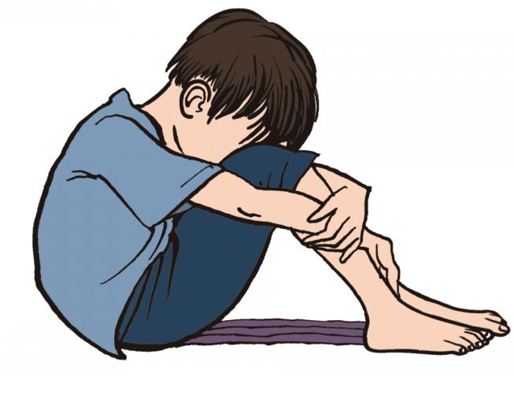
„Jest wiele okropieństw na tym świecie, ale najgorszym jest kiedy dziecko boi się swojego ojca, swojej matki, swojego nauczyciela”
Janusz Korczak

Slide 3
Podstawa prawna
Ustawa z dnia 28 lipca 2023 r. o zmianie ustawy – Kodeks rodzinny i opiekuńczy oraz niektórych innych ustaw
(Dz. U. z 2023 r. poz. 1606),
zmieniająca dotychczasową ustawę z dnia 13 maja 2016 r.
o przeciwdziałaniu zagrożeniom przestępczością na tle seksualnym, której tytuł na mocy tychże zmian otrzymuje brzmienie „o przeciwdziałaniu zagrożeniom przestępczością na tle seksualnym i ochronie małoletnich” (tekst jedn.: Dz. U. z 2023 r. poz. 1304 z późn. zm.).

Slide 4
Wprowadzenie
CEL STANDARDÓW:
Zapewnienie bezpieczeństwa i dobrostanu dzieci w środowisku
szkolnym.
Standardy to zbiór zasad, które pomagają tworzyć bezpieczne
i przyjazne środowisko w szkołach, przedszkolach i innych
placówkach działających na rzecz dzieci. Standardy stanowią ramy
działania dla wszystkich pracowników i osób zaangażowanych
w działalność edukacyjną i opiekuńczą dzieci.

Slide 5
W naszej placówce
nie pracują osoby mogące zagrażać bezpieczeństwu dziecka,
wszyscy pracownicy wiedzą, jak rozpoznawać symptomy krzywdzenia dziecka oraz jak podejmować interwencję
w przypadku podejrzenia, że dziecko jest ofiarą przemocy
w placówce lub w rodzinie,
wszystkie dzieci dowiadują się, jak unikać zagrożeń
w kontaktach z dorosłymi i rówieśnikami w realnym świecie oraz w Internecie,
wszystkie dzieci mają stały dostęp do informacji, gdzie szukać pomocy w trudnych sytuacjach życiowych,

Slide 6
NASZA ROLA W OCHRONIE DZIECI
Jako nauczyciele, jesteśmy odpowiedzialni za identyfikowanie
i reagowanie na wszelkie sygnały ostrzegawcze, które mogą wskazywać na problemy emocjonalne lub fizyczne naszych uczniów. Nasza rola nie ogranicza się tylko do nauczania, ale obejmuje również ochronę i dbałość o dobrostan każdego dziecka.

Slide 7
ZAANGAŻOWANIE I CZUJNOŚĆ:
Nasze zaangażowanie w tworzenie bezpiecznego środowiska szkolnego oraz ciągła czujność są kluczowe dla zapewnienia bezpieczeństwa dzieci. W naszej pracy kierujemy się zasadą, że zapobieganie jest równie ważne jak reagowanie na już zaistniałe sytuacje. Wspieramy się wzajemnie w utrzymaniu środowiska, w którym każdy uczeń czuje się bezpiecznie.

Slide 8
Zasady Zapewniające Bezpieczne Relacje
SZACUNEK I GODNOŚĆ:
Wszystkie nasze interakcje z uczniami są oparte na wzajemnym szacunku. Dążymy do tego, by każdy uczeń czuł się wysłuchany, zrozumiany i szanowany.

Slide 9
PROFESJONALNE GRANICE:
Jako nauczyciele i personel szkolny, utrzymujemy profesjonalne granice w naszych relacjach z uczniami.
Oznacza to unikanie tworzenia zbyt osobistych relacji
i zachowanie neutralności w naszych komentarzach
i opiniach.
Wyznaczenie i przestrzeganie jasnych granic fizycznych
i emocjonalnych w kontakcie z małoletnimi.

Slide 10
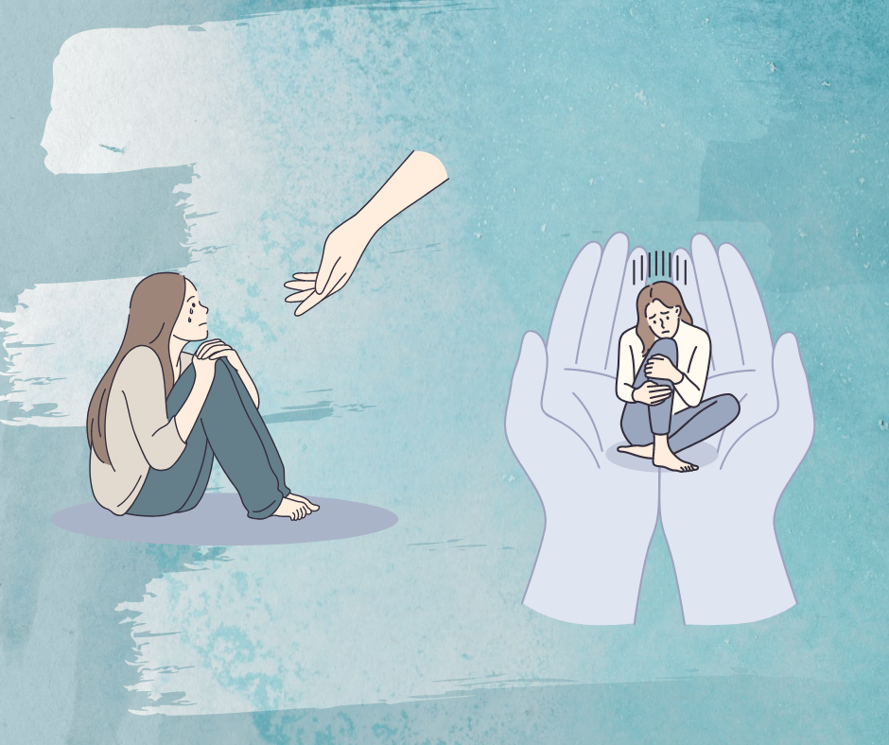
ODPOWIEDNI KONTAKT FIZYCZNY:
Kontakty fizyczne, takie jak pocieszenie czy wsparcie, są dopuszczalne i adekwatne do sytuacji oraz wieku dziecka.

Slide 11

Dozwolone zachowania:
WSPARCIE I POSZANOWANIE INDYWIDUALNOŚCI:
Wspieramy uczniów w ich rozwoju, z pełnym poszanowaniem ich indywidualności i potrzeb.

Slide 12
Niedozwolone Zachowania:
• ZAKAZ NIEWŁAŚCIWEGO KONTAKTU FIZYCZNEGO: Jesteśmy zobowiązani do absolutnego unikania wszelkich form kontaktu fizycznego o charakterze seksualnym.
UNIKANIE NIEODPOWIEDNIEJ KOMUNIKACJI: Nie tolerujemy użycia nieodpowiedniego języka, w tym dowcipów
o charakterze seksualnym, komentarzy poniżających czy zastraszających.
RÓWNOŚĆ I BRAK DYSKRYMINACJI: Zobowiązujemy się do zapobiegania wszelkim formom dyskryminacji
i faworyzowania, zapewniając równość i sprawiedliwe traktowanie wszystkich uczniów.

Slide 13
Systematyczne Monitorowanie
i Egzekwowanie Zasad:
Stosujemy systematyczne monitorowanie przestrzegania zasad w codziennych działaniach szkoły.
W przypadku naruszeń zasad, podejmujemy odpowiednie działania dyscyplinarne i korygujące.
Edukacja małoletnich w zakresie ich praw i standardów zachowania, jakich mogą oczekiwać od dorosłych.

Slide 14
SZCZEGÓŁOWE PROCEDURY INTERWENCYJNE:
• W naszej szkole mamy opracowane szczegółowe procedury interwencyjne, które są aktywowane
w przypadku podejrzenia krzywdzenia uczniów.
• Procedury te obejmują kroki, które należy podjąć od momentu zidentyfikowania potencjalnego zagrożenia, aż po jego rozwiązanie. Wszystko to, aby zapewnić szybką
i skuteczną ochronę dla ucznia.

Slide 15
WSPÓŁPRACA Z ODPOWIEDNIMI INSTYTUCJAMI
W CELU OCHRONY UCZNIÓW:
• W sytuacjach wymagających interwencji zewnętrznej, współpracujemy z odpowiednimi instytucjami, takimi jak służby opiekuńcze, poradnie psychologiczno-pedagogiczne, a w niektórych przypadkach również
z organami ścigania.
• Naszym priorytetem jest zapewnienie, aby każdy uczeń, który znajduje się w sytuacji zagrożenia, otrzymał profesjonalną pomoc i wsparcie.

Slide 16
ROLA RODZICÓW
Państwa aktywne uczestnictwo i zaangażowanie w życie szkolne
Państwa dzieci odgrywa kluczową rolę w naszych wspólnych
wysiłkach na rzecz ochrony dzieci.
Bycie świadomym i zaangażowanym rodzicem pomaga w budowaniu
silnej wspólnoty szkolnej, która wspólnie pracuje na rzecz
zapewnienia bezpiecznego środowiska dla wszystkich uczniów.

Slide 17
Regularna i otwarta komunikacja między szkołą a rodzicami
jest niezbędna. Informowanie nas o wszelkich obawach lub
problemach, które Państwa dzieci mogą napotykać, pozwala
nam szybko reagować i zapewniać odpowiednie wsparcie.
Współpraca w takich obszarach jak uczestnictwo
w spotkaniach,
inicjatywach szkolnych, wzmacnia nasze działania ochronne
i przyczynia się do stworzenia bezpiecznego środowiska
edukacyjnego.

Slide 18

Przyjęcie standardów daje bowiem gwarancję,
że instytucja dba o to, by nie narażać małoletnich na ryzyko krzywdzenia, oraz że wprowadziła procedury, które pozwalają odpowiednio zareagować
w przypadku obaw o dobro dziecka…
Fundacja Dajemy Dzieciom Siłę

Slide 19

RODZICU/OPIEKUNIE
JEŻELI POTRZEBUJESZ POMOCY- ZGŁOŚ TO!
W NASZYM REGIONIE DZIAŁAJĄ ISTYTUCJE ZAPEWNIAJĄCE POMOC
I OPIEKĘ W TRUDNYCH SYTUACJACH ŻYCIOWYCH.
MIEJSKI ZESPÓŁ PORADNIPSYCHOLOGICZNO-PEDAGOGICZNYCHWKIELCACH ul. Urzędnicza 16, 25-324 Kielcetel. 41 367 67 28
NZOZ Nadzieja Rodzinie
ul. Karczówkowska 36, 25-711 Kielce tel. 48 41 366 94 00
Świętokrzyskie Centrum Profilaktyki i Edukacji
ul. J. Nowaka Jeziorańskiego 65, 25-432 Kielce tel. 41 36-76-788

Slide 20
NZOZ Syntonia Poradnia Zdrowia Psychicznego
ul. Podgórska 20 25-103 Kielce tel. 41 341 52 57
CenterMed Kielce Ośrodek „Bliżej”
Al. Tysiąclecia Państwa Polskiego 17a, 25 - 314 Kielce tel. 41 342 44 03
Centrum Interwencji Kryzysowej Caritas
ul. Urzędnicza 7b, 25-729 Kielce tel. 41 366 48 47

Slide 21

WAŻNE NUMERY TELEFONÓW
OGÓLNOPOLSKI TELEFON DLA OFIAR PRZEMOCY
W RODZINIE „NIEBIESKA LINIA”
Tel. 800 120 002 - bezpłatna pomoc dostępna przez całą dobę
POLICYJNY TELEFON ZAUFANIA DS. PRZECIWDZIAŁANIA PRZEMOCY W RODZINIE
Tel. 800 120 226
TELEFON DLA RODZICÓW I NAUCZYCIELI W SPRAWIE BEZPIECZEŃSTWA DZIECI Tel. 800 100 100 - bezpłatna
i anonimowa pomoc telefoniczna i online dla rodziców

